Slide 1
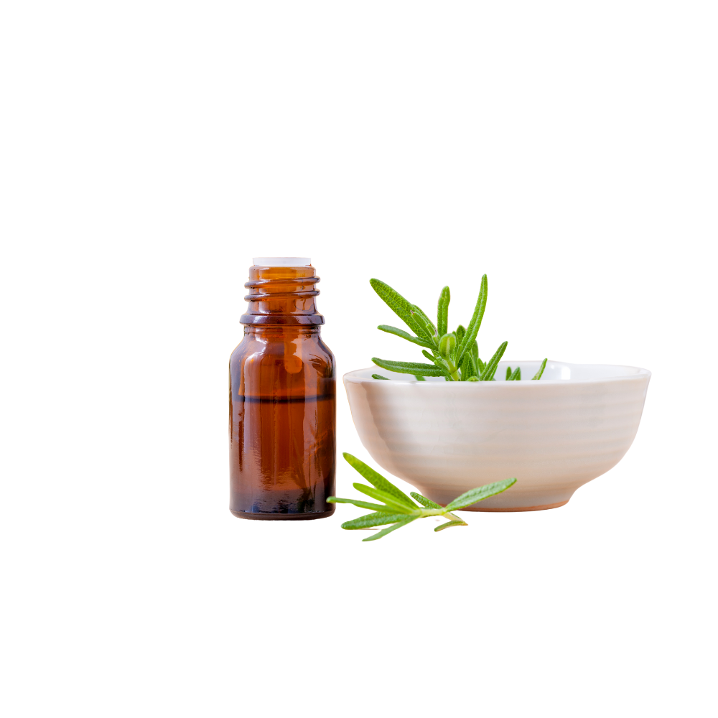
與芳療的驚喜相遇：
油性痘痘敏感肌，被好好安撫了
第107期 高階芳療師 李瑩琪

Slide 2
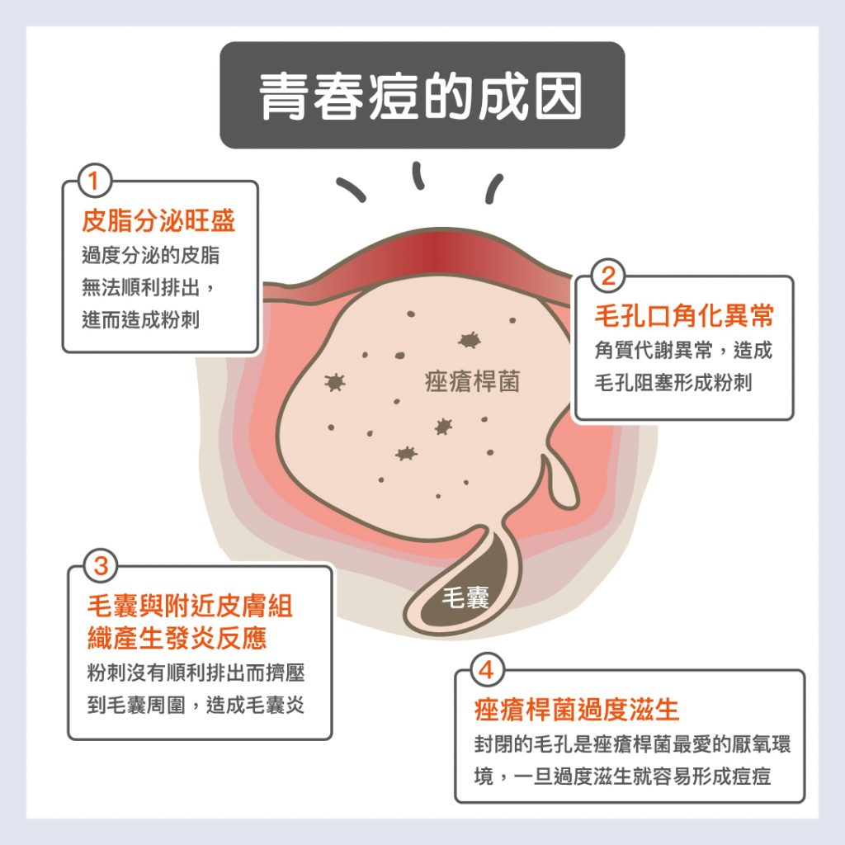
痘痘如何冒出來的？
痘痘正式的名稱為痤瘡，好發於青春期所以俗稱青春痘。（但不限於長在青春期）
形成主要來自皮脂分泌過多、老廢角質或污垢讓毛孔堵塞、痤瘡桿菌容易滋生，引起紅腫、發炎，最終形成痘痘。
近年觀察因為飲食習慣、壓力和各種環境問題，造成青春痘好發年齡有同時下降與上升的趨勢，從10歲到40歲後都還可能長痘痘。
除了皮膚本身的狀況，痘痘的產生也受到 飲食、壓力、荷爾蒙變化、生活習慣 影響。例如：油炸、甜食 會增加皮脂分泌，壓力大、熬夜 會影響內分泌，導致皮膚發炎。卸妝不徹底或使用不適合的保養品 可能讓毛孔堵塞更嚴重。
資料來源：日日健康，維基百科，高雄榮總醫院

Slide 3
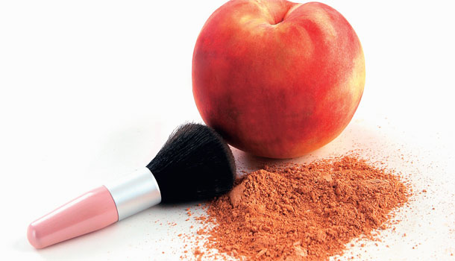
敏感性肌膚又是什麼？
敏感性肌膚，是一種對外界刺激的耐受度較低的皮膚狀態，通常會因為基因、環境變化、情緒壓力、氣候影響或使用不當的護膚品而出現不適，如乾癢、刺痛、紅腫等症狀。
★ 油性肌膚又敏感，常見的原因：
1. 皮脂膜受損：過度清潔或使用不當產品可能破壞皮脂膜，使得油性肌膚失去保護，變得敏感。
2. 荷爾蒙波動：荷爾蒙變化可能導致油脂分泌不穩定，進而影響肌膚的防禦能力。
3. 環境因素：如季節變化或氣候條件影響油性肌膚的穩定性。
資料來源：康健雜誌，高雄榮總醫院

Slide 4
個案簡介 Profile
個案為 26 歲女性
任職某社福機構的專案管理，工時長，壓力大，跟主管相處有情緒壓力
週末經常出差，平日加班是家常便飯
睡眠 品質不佳（平均一天睡6小時），經常回家沒卸妝就累到睡著，也因此導致皮膚沒有做好清潔
紓壓時，喜愛吃高熱量食物- 手搖甜飲和炸物
膚況：從青春期開始痘痘沒停過，但這兩年工作壓力變大膚質更糟痘痘更頻繁，有看醫生吃藥，但遇到壓力大就更嚴重。肌膚為小敏感的中油膚質，容易出油，冒痘，肌膚遇到熱容易發紅。
工作情緒壓力大，與主管相處也有壓力。睡眠不足，飲食經常外食營養不均衡，肌膚本身也偏小敏感＋油性肌膚，之前沒使用過精油在臉部。

Slide 5
此次芳療協助方向
個案肌膚狀況是長期困擾，工作壓力大，經常出差，生活作息不易規律，因此以下面為此次芳療目標：
舒緩焦慮緊張壓力，回歸自我照顧
平衡油脂分泌
緩解受損肌膚
抗菌消炎
調理保濕

Slide 6
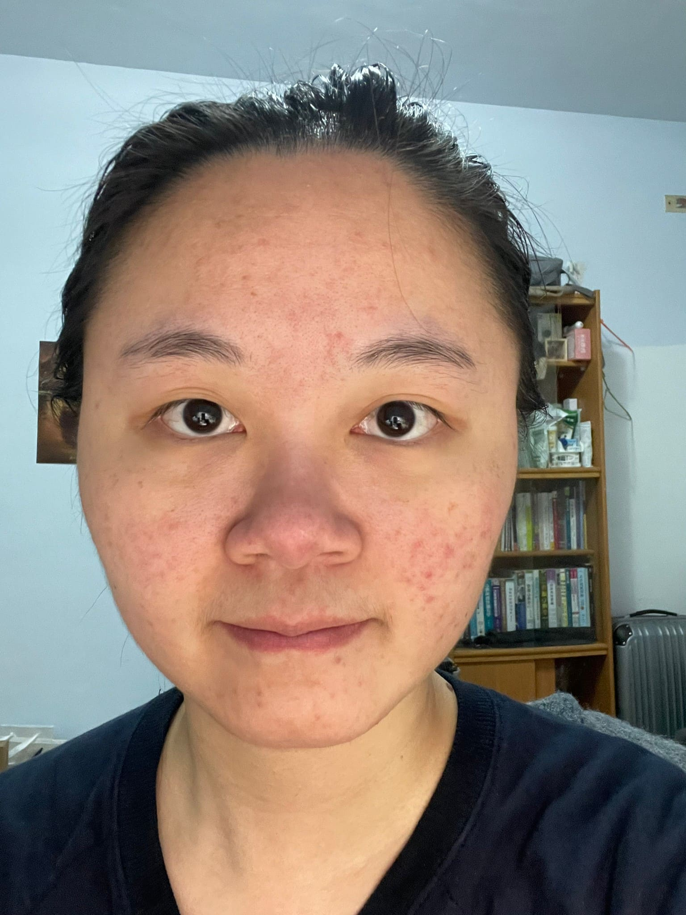
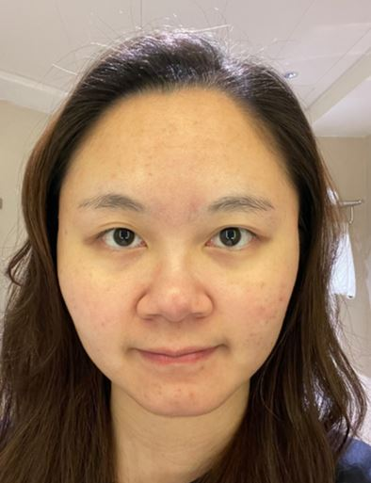
第一次 2025/1/6
最後一次 2025/1/30
before
after
額頭肌膚
比較平滑
右臉頰
比較平滑
左臉頰
痘痘有變少

Slide 7
配方使用
2024/12/28
2025/1/6
2025/1/15
2025/1/24
2025/1/30
2024/12/28 - 2025/1/5
使用第一次配方
2025/1/6 - 2025/1/14
使用第二次配方
2025/1/15 - 2025/1/23
使用第三次配方
2025/1/24 - 2025/1/30
使用第四次配方
諮詢當下
第一次調配精油配方
20ml，1％，精油共4滴
甜杏仁油
茶樹1滴
玫瑰草1滴
純正薰衣草1滴
乳香1滴
配第二次
個案表示肌膚有點敏感
也不想太油膩
調配乳液給個案
30ml，1％，精油共6滴
甜杏仁油＋荷荷巴油共8-10ml
乳化劑粉0.8-1g
大馬士革玫瑰純露18-20ml
茶樹1滴
廣藿香2滴
玫瑰草1滴
羅馬洋甘菊2滴
配第三次
調配乳液給個案
30ml，1％，精油共6滴
甜杏仁油＋荷荷巴油共8-10ml
乳化劑粉0.8-1g
大馬士革玫瑰純露18-20ml
茶樹1滴
廣藿香2滴
羅馬洋甘菊2滴
純正薰衣草1滴
配第四次
調配乳液給個案
30ml，1％，精油共6滴
甜杏仁油＋荷荷巴油共8-10ml
乳化劑粉0.8-1g
大馬士革玫瑰純露18-20ml
茶樹1滴
胡蘿蔔籽2滴
羅馬洋甘菊2滴
花梨木1滴

Slide 8
第一次配方說明
第二次配方說明
個案冒痘敏感油性肌膚，身心壓力大
第一次調配精油配方
20ml，1％，精油共4滴
甜杏仁油。早晚清潔後使用
茶樹1滴
-醇類，溫和抗菌抗痘消炎
玫瑰草1滴
-醇類，溫和抗菌平衡油脂，保濕修復，改善皮膚彈性
純正薰衣草1滴
-酯類，溫和抗發炎
舒緩敏感肌膚，給予心理安慰支持
乳香1滴
-單萜烯，消炎，促細胞再生，安定心神
個案表示肌膚擦後有點敏感，也不想太油膩
調整成較為清爽的乳液給個案
30ml，1％，精油共6滴，甜杏仁油＋荷荷芭油共8-10ml，乳化劑粉0.8-1g
大馬士革玫瑰純露18-20ml（修復肌膚，保濕舒緩消炎，鎮靜放鬆穩定膚質和心情）
早晚清潔後使用
茶樹1滴
-醇類，溫和抗菌抗痘消炎
玫瑰草1滴
-醇類，溫和抗菌平衡油脂，保濕修復，改善皮膚彈性
廣藿香2滴
-倍半萜醇，皮膚發炎，收斂毛孔，調理油脂分泌，改善暗沉肌膚
羅馬洋甘菊2滴
-酯類，安撫微血管破裂，消炎鎮靜安撫敏感肌

Slide 9
第三次配方說明
第四次配方說明
調配乳液給個案
30ml，1％，精油共6滴
甜杏仁油＋荷荷芭油共8-10ml
乳化劑粉0.8-1g
大馬士革玫瑰純露18-20ml（修復肌膚，保濕舒緩消炎，鎮靜放鬆穩定膚質和心情）
早晚清潔後使用
茶樹1滴
-醇類，溫和抗菌抗痘消炎
廣藿香2滴
-倍半萜醇，皮膚發炎，調理油脂毛孔，改善暗沉
羅馬洋甘菊2滴
-酯類，安撫微血管破裂，消炎鎮靜安撫敏感肌
純正薰衣草1滴
-酯類，抗炎、促進傷口癒合，舒緩敏感肌膚
調配乳液給個案
30ml，1％，精油共6滴
甜杏仁油＋荷荷芭油共8-10ml
乳化劑粉0.8-1g
大馬士革玫瑰純露18-20ml（修復肌膚，保濕舒緩消炎，鎮靜放鬆穩定膚質和心情）
早晚清潔後使用
茶樹1滴
-醇類，溫和抗菌抗痘消炎
胡蘿蔔籽2滴
-倍半萜醇，促細胞再生活力，保濕增亮增彈性
羅馬洋甘菊2滴
-酯類，安撫微血管破裂，消炎鎮靜安撫敏感肌
花梨木1滴
-醇類，溫和抗菌，促細胞再生，調理受損肌膚

Slide 10
個案使用回饋
2024/12/28 - 2025/1/5 第一次使用後：皮膚剛在適應
（茶樹2滴，玫瑰草2滴，純正薰衣草1滴，乳香1滴- 基底油：甜杏仁油，1％）
剛開始使用擦完臉有一點點乾癢，可能皮膚第一次擦精油產品，加上油性膚質，覺得油油的，感受上不太習慣，好像不夠清爽。
擦到第四天，適逢寒流來襲，洗完澡後臉部皮膚較乾燥且會乾癢(有稍微脫皮狀況)，在塗上精油後，皮膚乾燥及乾癢情形有減緩，舒服許多；相較剛開始感到過油、發癢情形，到第四第五天後皆未發生，皮膚的舒適度有提升。
2025/1/6 - 2025/1/14 第二次使用後：吸收有變快，肌膚摸起來滑順
（茶樹1滴，廣藿香2滴，玫瑰草1滴，羅馬洋甘菊2滴- 基底油：甜杏仁油＋荷荷芭油，大馬士革玫瑰純露，乳液1％）
乳液擦上去大概三分鐘內就完全吸收，吸收速度來得快很多，感覺皮膚已逐漸適應精油產品。並且吸收完後感覺非常清爽，臉頰油光變少，皮膚摸起來也很滑順，聞到玫瑰淡淡的香氣，心情跟著好起來。

Slide 11
個案使用回饋
2025/1/15 - 2025/1/23 第三次使用後：生理期膚況比之前生理期更好
（茶樹1滴，廣藿香2滴，羅馬洋甘菊2滴，純正薰衣草1滴- 基底油：甜杏仁油＋荷荷芭油，大馬士革玫瑰純露，乳液1％）
遇到生理期，以前只要生理期一定滿臉都是痘痘，而且會泛紅很嚴重，膚況很糟，但這次生理期雖然還是有稍微長一些痘痘，但沒有以前嚴重，也沒有之前泛紅嚴重的狀況，皮膚的狀況都還是維持在最近膚況的水平上，覺得這是這幾週持續使用產品的改善，有達到調節皮膚的效果。
2025/1/24 - 2025/1/30 第四次使用後：乾粗脫皮有緩解，滋潤感大幅提升
（茶樹1滴，胡蘿蔔籽2滴，羅馬洋甘菊2滴，花梨木1滴- 基底油：甜杏仁油＋荷荷芭油，大馬士革玫瑰純露，乳液1％）
連續幾天寒流來，在剛開始使用產品兩週左右，皮膚還是有一點點乾燥脫皮，但使用產品第三和第四週後，這次天氣冷，皮膚不但沒有脫皮狀況，摸起來也不會乾乾粗粗的，滑順很多！這是使用產品前後最大的改善，皮膚都被滋潤了。

Slide 12
個案心得總結
痘痘從青春期就沒有間斷地冒發，但都還在可控的狀況，是一直到前年因為工作壓力因素，瞬間變得非常嚴重，整個臉部無一處倖免連下巴都淪陷，並且泛紅情形非常嚴重，有就醫按時擦藥及服藥，症狀有暫時減緩，但一到工作壓力大時就又復發，一直無限循環，飲食部分比較沒有特別觀察。
以前使用的保養方式都未讓痘痘真正有明顯的改善，膚質會隨著忙碌、壓力、睡眠或生理期的狀態時而嚴重時而減緩，這次使用產品一個月是第一次嘗試長時間的療程，也是第一次膚況有真的獲得明顯改善的變化。
對於油性肌膚也可以用精油來改善膚質讓我很驚訝，原先認為油性再擦上油臉部會無法吸收，但嘗試之後發現並非想像中的不適，加上乳液效果更加舒服，比單使用乳液還要來得舒適且提升效果；我特別喜歡精油加上乳液帶來的感受喔！然後也喜歡淡淡花香木質的香氣，讓我很放鬆，原來之前用了太多香精，純粹的成份味道原來這麼乾淨、清爽自然。

Slide 13
此次協助個案後，我的心得與發現
1. 幫助個案打破了「油性肌膚不要用油」的框架印象。
2. 本來乾粗脫皮的狀況有逐步改善，提升個案使用精油的信心，持續用也看得見舒緩效果，也逐步恢復自信。
3. 寒流來襲的乾冷天氣，因為持續使用乳液豎立了保護屏障、滋潤了臉頰，脫皮乾癢有減緩，痘痘也舒緩許多，整個肌膚狀況更健康了。
4. 提升了個案對精油療效的信任度和好感度。
5. 此次配方，融合了大馬士革玫瑰純露的香氣，適合脆弱敏感粗糙的肌膚，也能在冬天做保濕的屏障，在心理上也給予自信。讓個案感到放鬆與被支持。
茶樹、玫瑰草與廣藿香的溫和抗菌消炎，在整體發揮很好的作用。
純正薰衣草和羅馬洋甘菊是溫和鎮靜肌膚小幫手，讓肌膚狀況有逐步穩定，花梨木和乳香也是安穩的後盾，調理受損膚質，也幫助提振活力，心靈上也給予撫慰與支持，胡蘿蔔籽是修復肌膚的高手。讓個案在忙碌高壓的生活，找回安撫肌膚的鑰匙，保養就是自我照顧，也找回安定與自信的力量。

Slide 14
除了芳療，還建議這樣保養敏感痘痘肌
1. 規律作息：確保每天有足夠的睡眠（7-8小時），有助於調節內分泌，減少皮脂分泌。
2. 避免熬夜：熬夜會影響荷爾蒙平衡，導致油脂分泌增加。
3. 減少高糖、高脂肪食物
4. 多喝水：保持身體足夠水份，有助於排毒和改善肌膚狀況。
5. 緩解壓力：透過運動、冥想、瑜伽、音樂等方式來減輕心理壓力。
6. 肌膚做好早晚清潔，避免用含刺激性、酒精類的清潔用品。
肌膚保濕補水比控油更重要，因為水份不足會更容易導致皮脂分泌旺盛。7.平常出門做好防曬，減少肌膚受損。

Slide 15
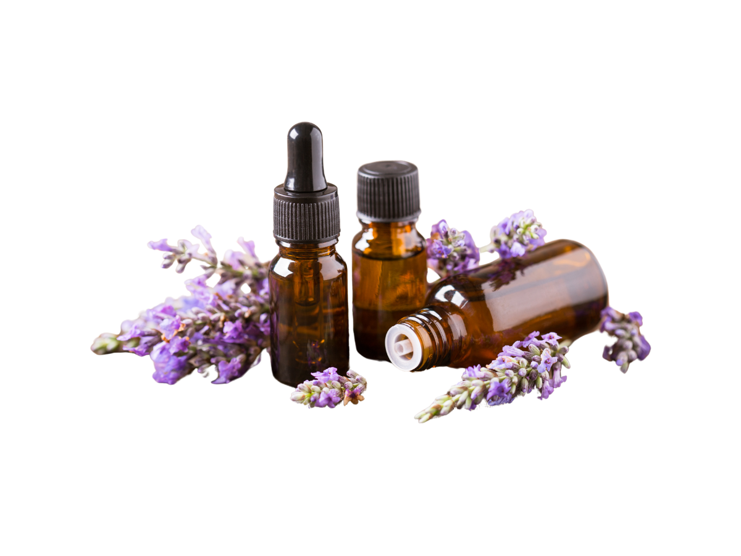
謝謝聆聽
Thanks for your listening ！

